Slide 1


2020-1 데이터분석캡스톤디자인 뮤지컬 장르 판별 및 장르 시각화
2018102098 소프트웨어융합학과 김서영
2016103208 응용물리학과 양윤지

Slide 2
목차
과제 개요
과제 수행
데이터 set
전처리
모델 구축
수행 결과

Slide 3
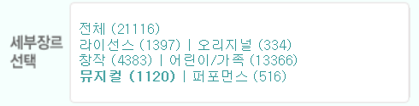
1. 과제 개요
현재 뮤지컬의 장르 : 창작, 라이선스, 오리지널, 어린이/가족
분류가 없는 것도 많음
내용 및 취향 예측 불가
반면 영화의 경우 SF, 코미디, 공포, 판타지, 멜로
=> 한눈에 보고 예측 가능
뮤지컬도 작품의 특징적인 요소로 분류해보자!
장르로 구분하기 위한 명확한 정의가 있는 것은 아니며, 기준은 사람마다 다를 수 있음.

Slide 4
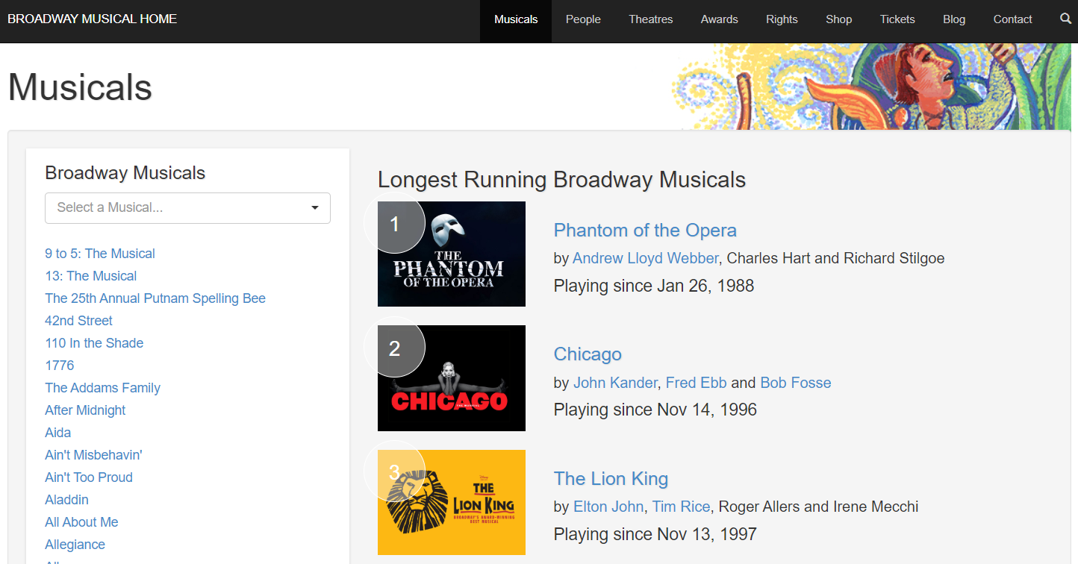
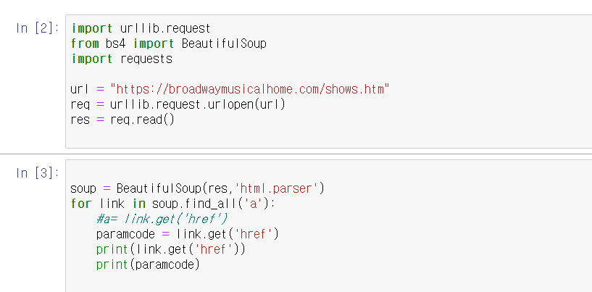
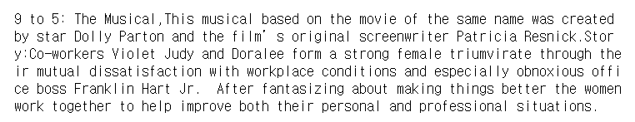
2. 과제 수행
뮤지컬 데이터 수집
https://broadwaymusicalhome.com/shows.htm 에서 307건 줄거리 크롤링
크롤링 결과 :
김서영

Slide 5
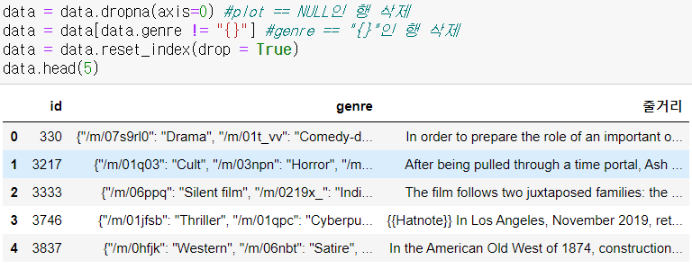
2. 과제 수행
장르 분류 모델을 위한 데이터 수집
부족한 뮤지컬 데이터를 영화로 보충
줄거리 데이터 http://www.cs.cmu.edu/~ark/personas/ 에서 수집(80000개)
수집한 데이터 정리
줄거리 혹은 장르 태깅이 되어있지 않는 데이터는 제거 → 약 41000개
양윤지

Slide 6
2. 과제 수행
줄거리 데이터 장르 재태깅
총 364개의 장르 데이터 -> [romance, fanstasy, thriller, drama, history, social] (애매한 장르들은 NULL값으로 처리)
양윤지

Slide 7
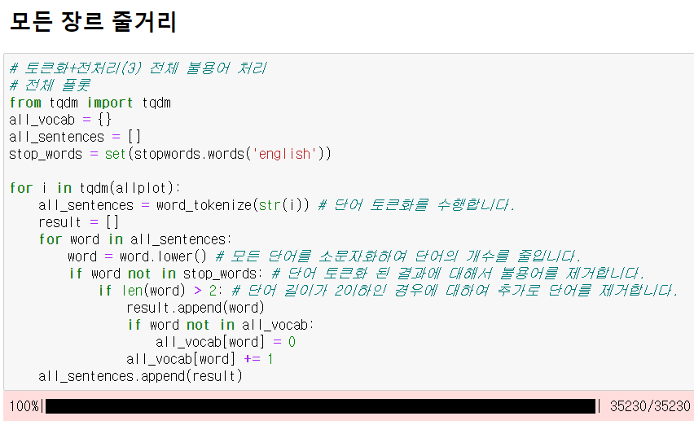
2. 과제 수행
장르 데이터 전처리
약 35000여개,
단어 소문자화
불용어 제거
길이 2자 이하 단어 제거
김서영

Slide 8
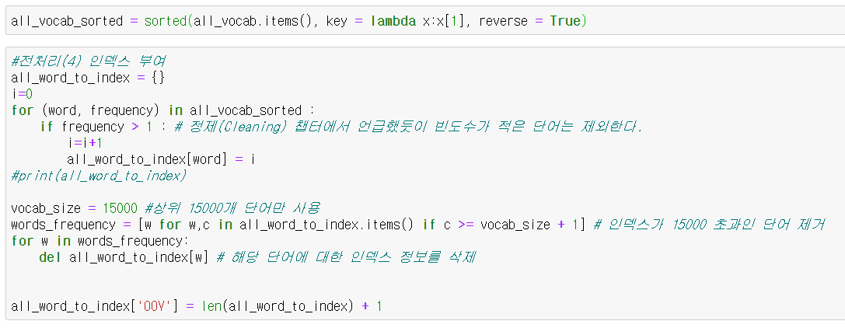
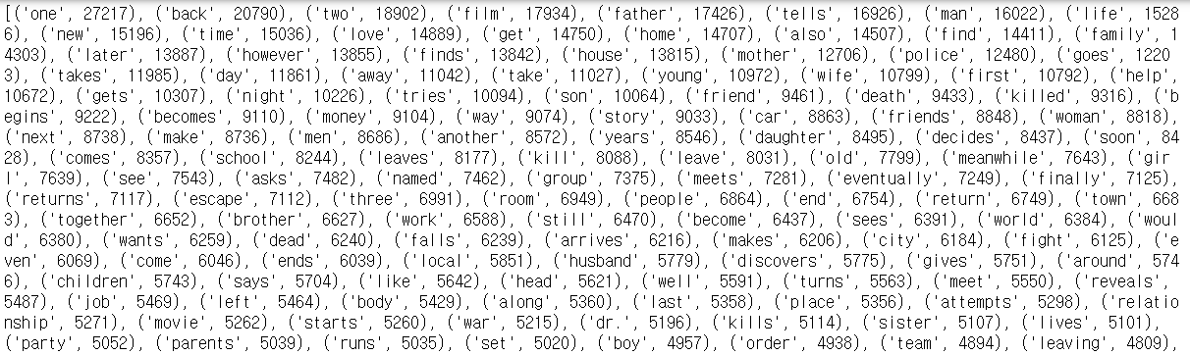
2. 과제 수행
장르 데이터 전처리
단어 빈도수 순으로 인덱스 부여, 15000위 미만 단어는 정보 삭제
김서영

Slide 9
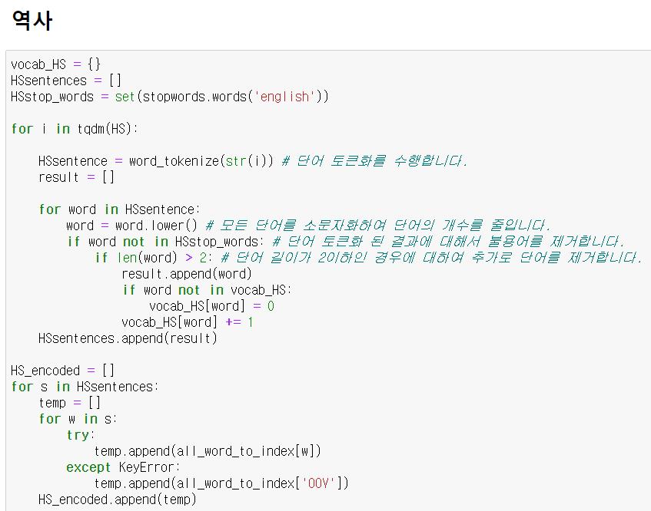
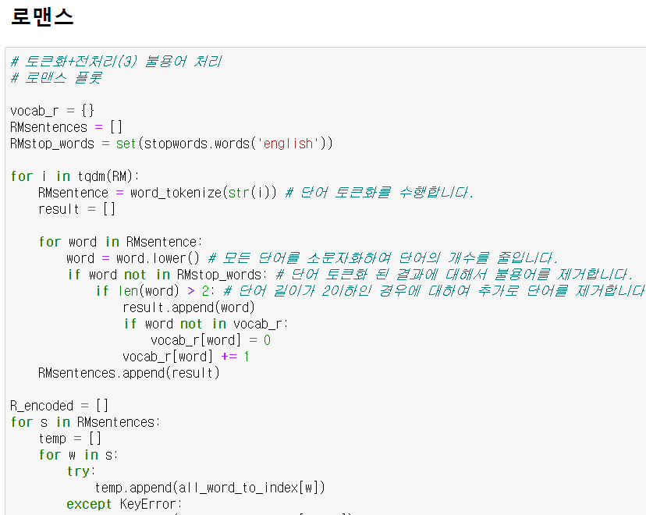
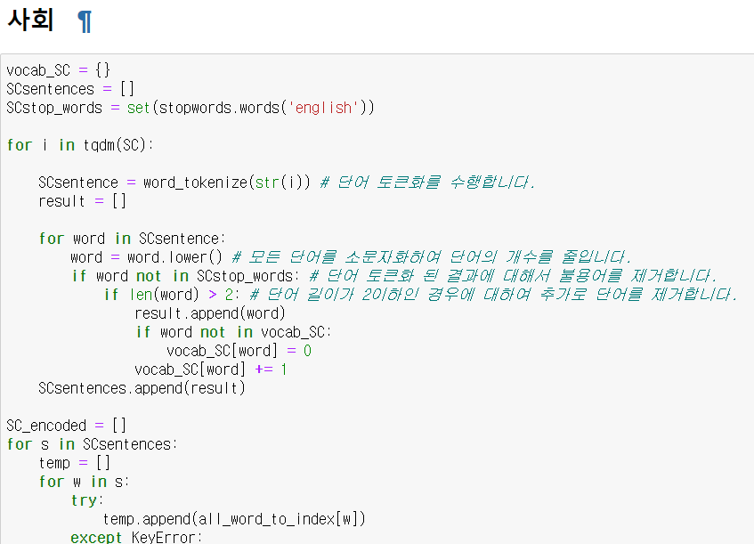
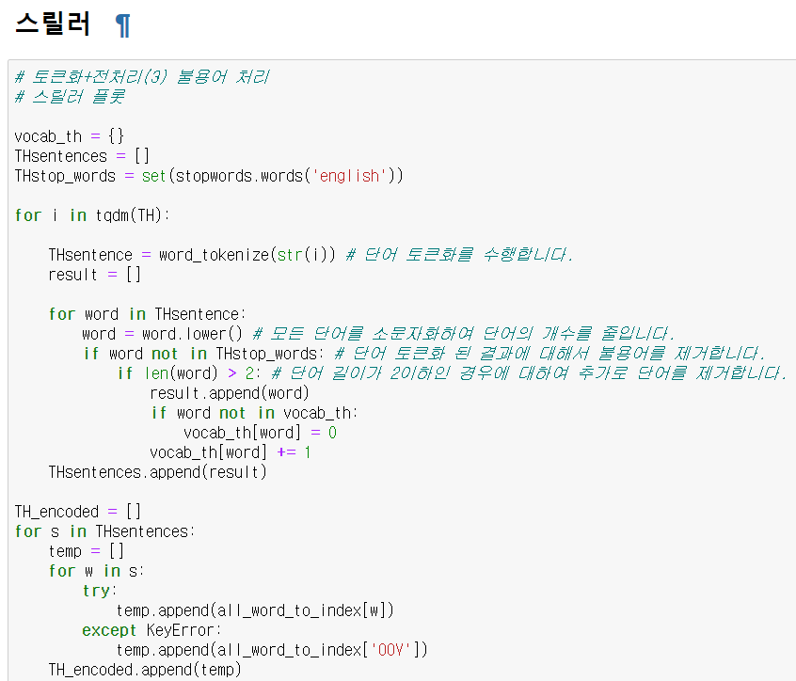
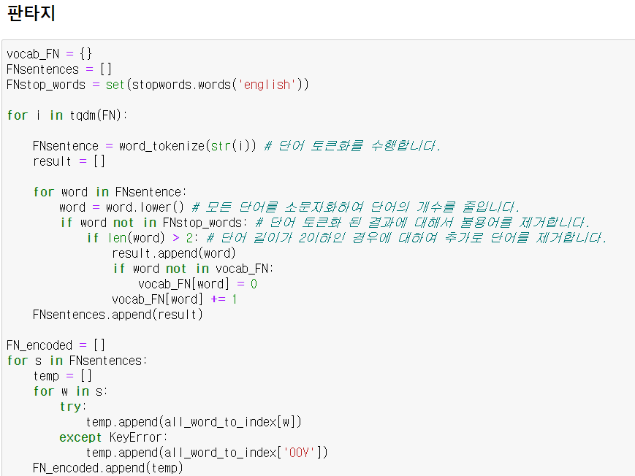
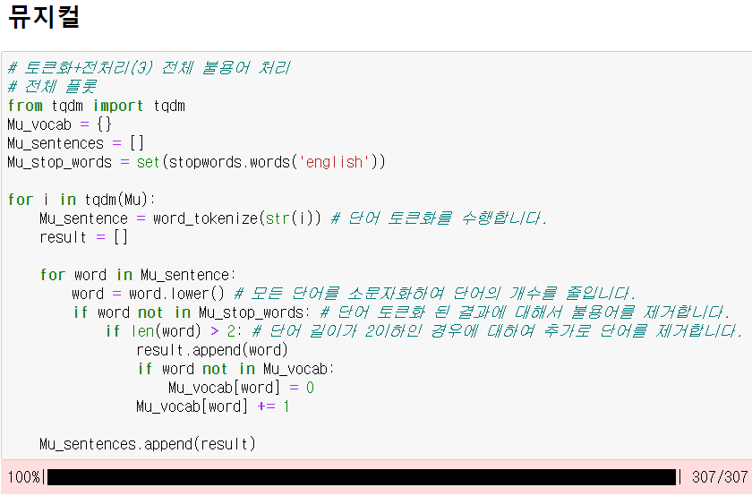
2. 과제 수행
장르 데이터 전처리
장르별 데이터에 적용
김서영

Slide 10
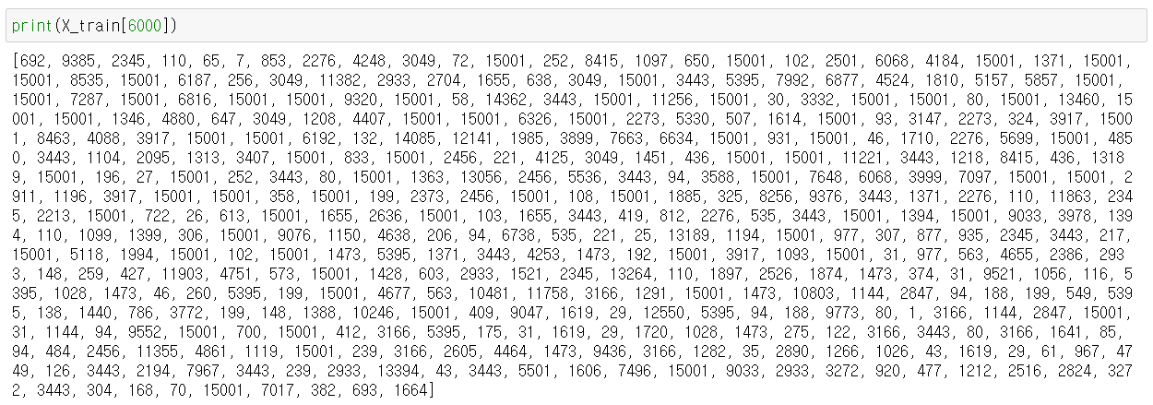
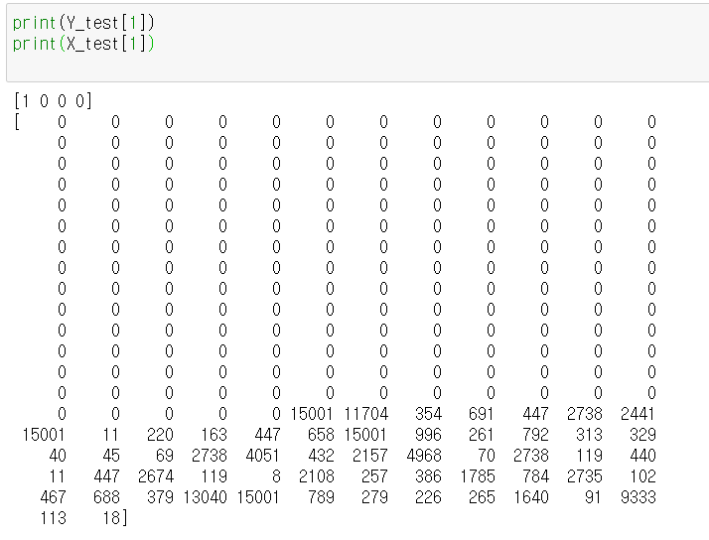
2. 과제 수행
Train 데이터 인코딩, Test 데이터 인코딩
줄거리의 길이가 짧은 경우 우측 사진처럼 0으로 채움
김서영

Slide 11
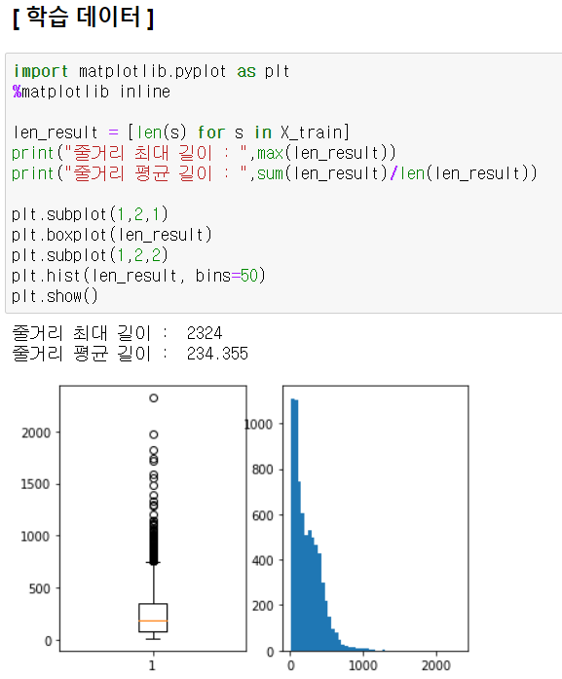
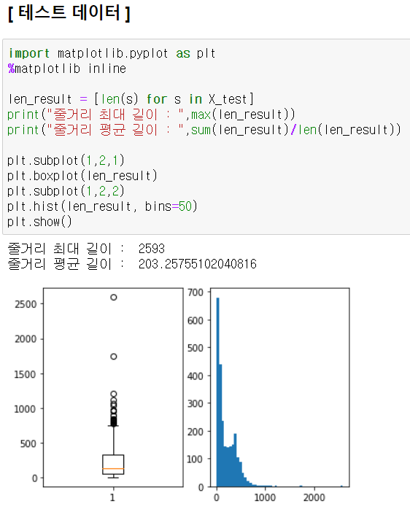
2. 과제 수행
각 데이터 길이 패딩
양윤지

Slide 12
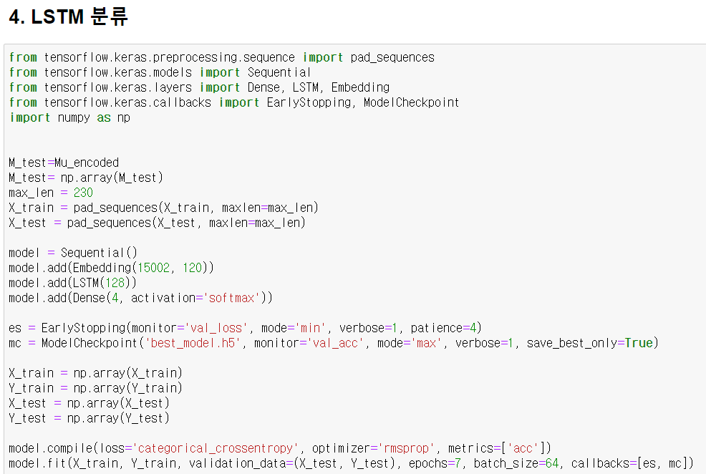
2. 과제 수행
LSTM 모델 구현
최대 줄거리 길이
Embedding 단어 수, 레이어
LSTM, softmax 사용, 4가지로 분류
양윤지

Slide 13
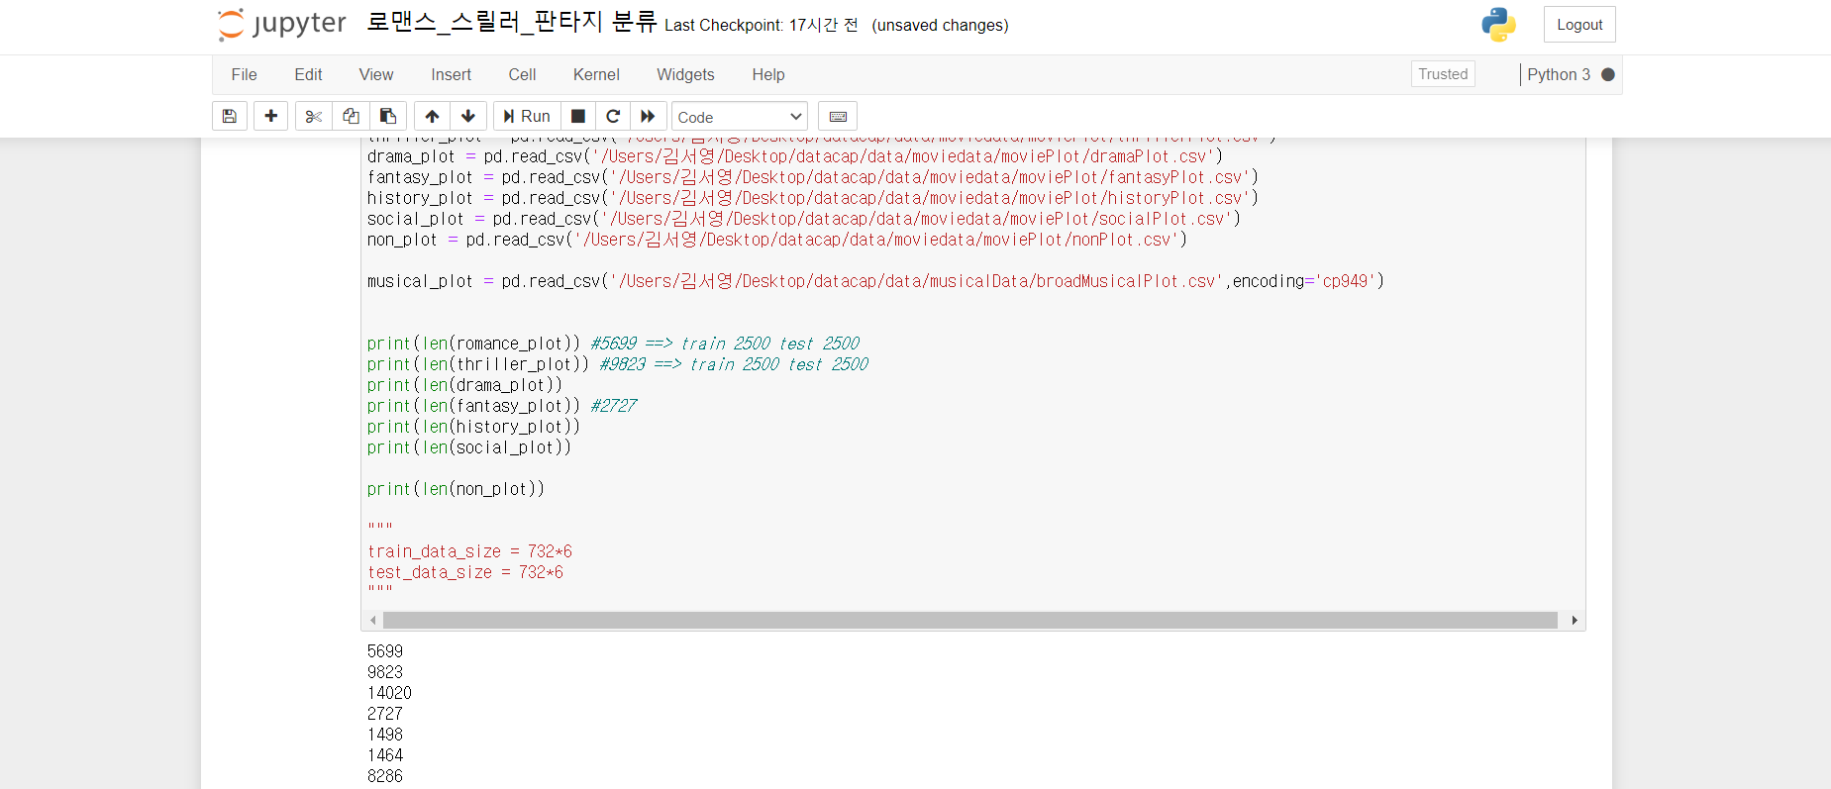
2. 과제 수행
동작 시연

Slide 14
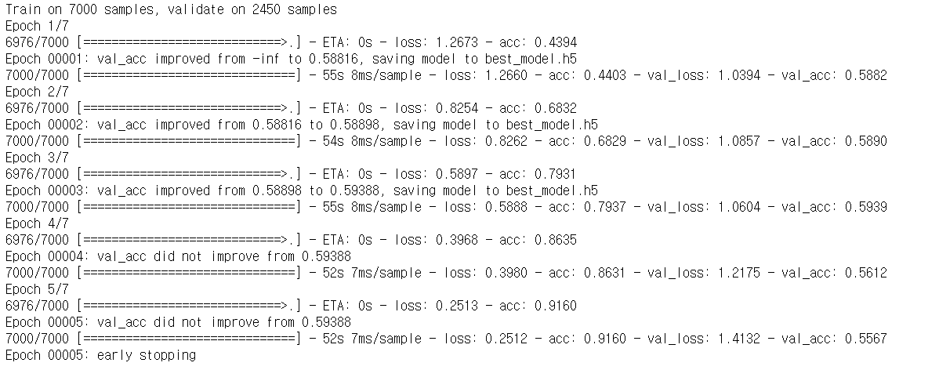
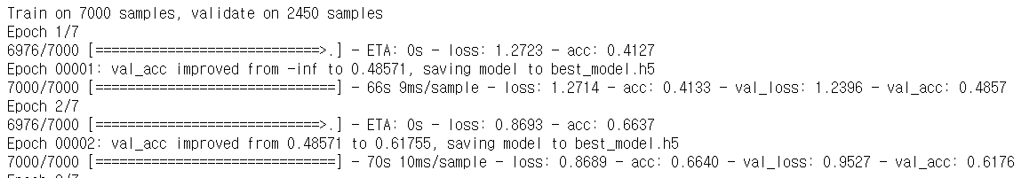
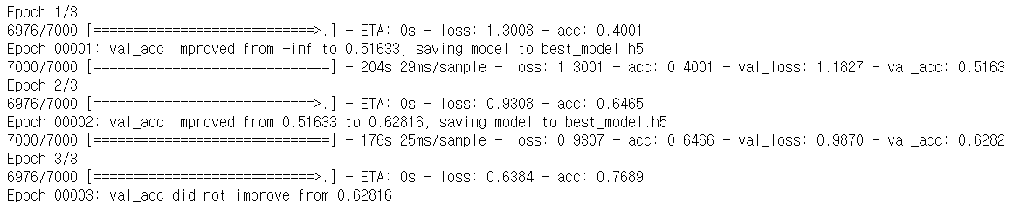
2. 과제 수행
Train 데이터 7000개, test 데이터 2450개
로맨스, 스릴러, 판타지, 기타 : 4가지 장르로 분류
Train 데이터 정확도 91.6%
Test 데이터 정확도 62.8%
김서영

Slide 15
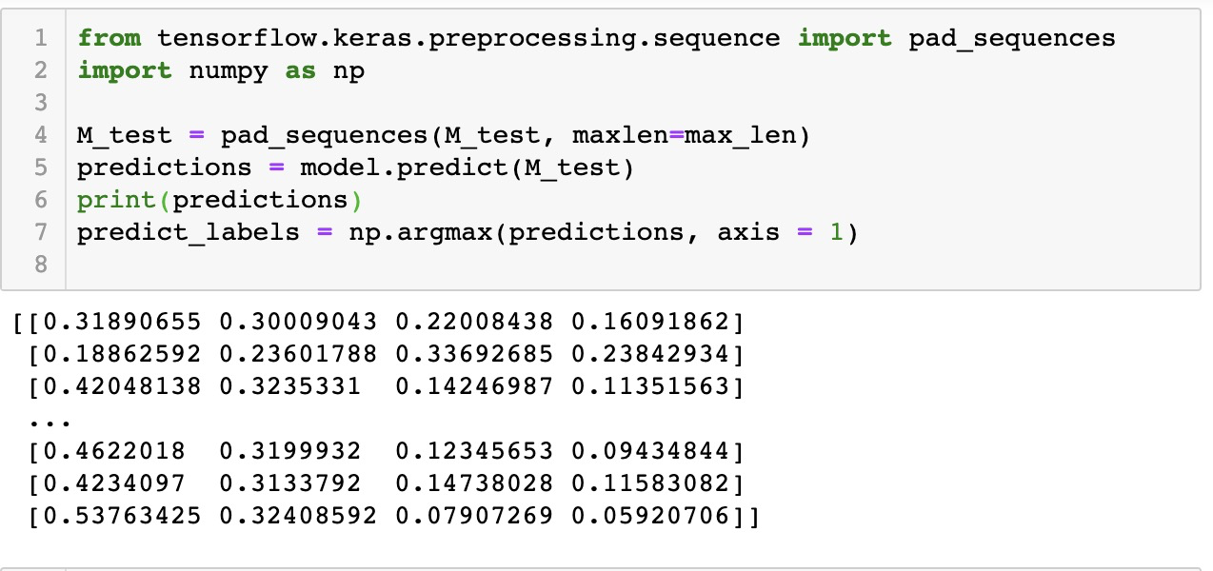
2. 과제 수행
뮤지컬 데이터 분류
김서영

Slide 16
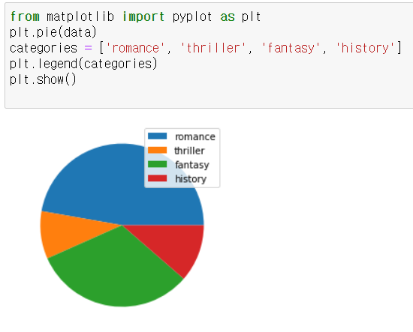
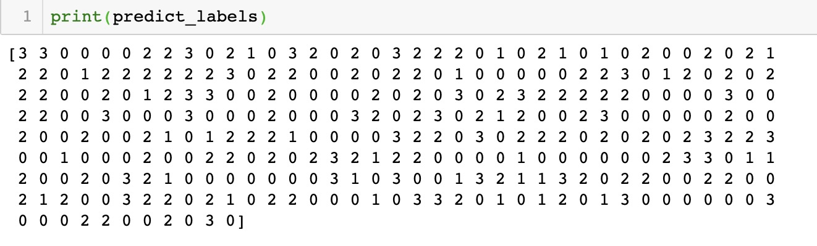
3. 수행 결과
뮤지컬 데이터 분류
로맨스, 스릴러, 판타지, 기타(사회, 역사)
로맨스 > 판타지 > 역사(+사회) > 스릴러
양윤지

Slide 17
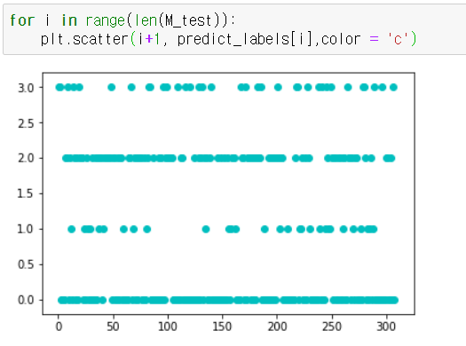
3. 수행 결과
뮤지컬 데이터 분류
로맨스, 스릴러, 판타지, 기타(사회, 역사)
etc
fantasy
thriller
romance
양윤지

Slide 18
Thank You 감사합니다

